Slide 1
স্বাগতম

Slide 2
সম্পাদিত
মোঃ সাইফুল ইসলাম
সহকারি শিক্ষক (ভৌত বিজ্ঞান )
ধোবারহাট বাজার উচ্চ বিদ্যালয়
শ্রীমংগল, মৌলভীবাজার।
E-mail: saiful10an@gmail.com
Mob: 01716-773618.
শ্রেণিঃ নবম
বিষয়ঃ বাংলা ১ম (পদ্য)

Slide 3
পরিচিতি
গিয়াস উদ্দিন আহমদ
সহকারি শিক্ষক
চকবাজার ইসলামিয়া আলিম মাদরাসা
ওসমানি নগর, সিলেট ।
আই,ডি নং-২৫
মোবাইল-০১৭৩৪৪০১৬৩০

Slide 4
পাঠ পরিচিতি
শ্রেণিঃনবম
বিষয়ঃবাংলা ১ম (পদ্য)
শিক্ষার্থী সংখ্যাঃ ৪০ জন
তারিখঃ২৭/০৪/২০১৫ ইং
সময়ঃ ৫০ মিনিট

Slide 5
পাঠ পরিকল্পনা
ক্রমিক | ধাপ | কার্যক্রম | সময় (মিনিট) | উপকরন
০১ | প্রস্তুতি | কুশল বিনিময়+শ্রেণি বিন্যাস +মনোযোগ আর্কষণ+পাঠ ঘোষনা | ১+১+২+১=৫ | ডি,সি+চক বোর্ড
০২ | শিখন ফল-১ | সংক্ষিপ্ত আলোচনা + প্রদর্শন | ১০ | ডি,সি+ পাঠ্য বই
 | শিখন ফল -২ | জোড়ায় কাজ | ৯ | ডি,সি
 | শিখন ফল-৩ | দলীয় কাজ | ১৫ | চকবোর্ড/কর্ম পত্র
০৩ | মূল্যায়ন | সৃজনশীল প্রশ্ন | ১০ | ডি,সি +চক বোর্ড
০৪ | বাড়ির কাজ | প্রশ্ন | ২ | চক বোর্ড
০৫ | সমাপ্ত | ধন্যবাদ | ১ | ডি, সি

Slide 6
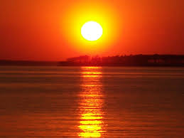
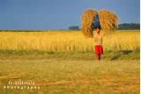
ছবিতে কি দেখতে পাচ্ছ ?

Slide 7
আজকের পাঠ
সেই দিন এই মাঠ
কবি-জীবনানন্দ দাস

Slide 8
শিখন ফল
পাঠ শেষে শিক্ষার্থীরাঃ-
১। কবি জীবনানন্দ দাসের পরিচিতি উল্লেখ করতে পারবে ।
২। জীবনানন্দ দাসকে প্রকৃতির কবি বলা হয় কেন বলতে পারবে ।
৩। বিশ্ব প্রকৃতির সৌন্দর্য বর্ণনা করতে পারবে ।

Slide 9
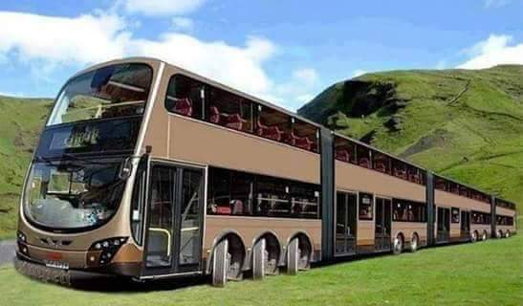
নদী পথ
প্রয়োজনীয় গাড়ি

Slide 10
কবি পরিচিতি
জন্ম-১৮৯৯
বরিশালে
শিক্ষা-কলকাতা বিশ্ববিদ্যালয়
ইংরেজিতে এম,এ
মৃত্যু-
২২ অক্টোবর
১৯৫৪ সালে
রচনা-
রূপসী বাংলা,বন
লতা সেন,ধূসর
পান্ডুলিপি ইত্যাদি
পেশা-অধ্যাপনা
উপাধি-প্রকৃতির
কবি
জীবনানন্দ দাস

Slide 11
একক কাজ
১।কবি জীবনানন্দ দাস কত সালে জন্ম গ্রহন করেন ?
২।কবি জীবনানন্দ দাসের ২টি কাব্য গ্রন্থের নাম লিখ ।

Slide 12
আদর্শ পাঠ
সরব পাঠ

Slide 13
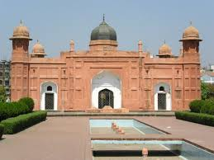
নদীর তীর
স্থাপত্য শিল্প

Slide 14
দলীয় কাজ
“পৃথিবীর এই গল্প বেঁচে রবে চির কাল” বলতে কবি কি বুঝিয়েছেন ?

Slide 15
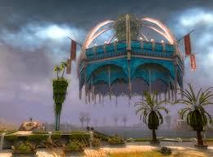
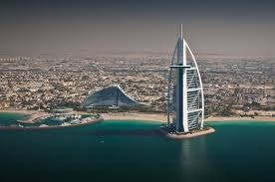
মূল্যায়ন
চিত্র “ক”
চিত্র “খ”
ক। “সেই দিন এই মাঠ” কবিতায় বর্ণিত ফুলের নাম কি ?
খ। “বেবিলন ছাই হয়ে আছে” বলতে কি বুঝ ?
গ। চিত্রের প্রকৃতির সংগে “সেই দিন এই মাঠ” কবিতার সাদৃশ্যপূর্ণ দিক ব্যাখ্যা কর ।
ঘ। সভ্যতা একদিকে যেমন ক্ষয়িষ্ণু অন্যদিকে চলে বিনির্মাণ উদ্দীপকের আলোকে বিশ্লেষণ কর ।

Slide 16
ব
বাড়ীর কাজ
তোমার এলাকার কোন প্রাচীন স্থাপত্য শিল্প সম্পর্কে দশ লাইনে একটি অনুচ্ছেদ লিখে আনবে ।

Slide 17
ধন্যবাদ সবাইকে

